Slide 1

Индексы

Slide 2
Индексы
В базах данных индексами называют специальные средства, которые по значению или набору значений позволяют получить адрес строк с этими значениями.
Наиболее часто в Oracle используют B*-древесные индексы. Они могут создаваться автоматически при создании ограничений целостности, либо вручную.
Существуют ограничения на использование индексов. Например, нельзя индексировать столбцы с такими типами как LONG, LONG RAW, LOB.
Будем говорить, что разрешающая способность индекса определяется количеством различных значений в столбце, на котором построен индекс. Следует помнить, что эффективность индекса определяется не его разрешающей способностью, а количеством выбираемых блоков.
Некоторые виды индексов:
Уникальные и неуникальные индексы. Листовые значения уникальных индексов не повторяются и не могут иметь значение NULL. Хотя уникальные индексы можно создавать явно, Oracle не рекомендует это делать. Следует создавать уникальные ограничения целостности, а Oracle автоматически создаст на них уникальные индексы.
Составные индексы (concatenated index) содержат два или более столбцов таблицы. Используются для обеспечения уникальности сочетания столбцов таблицы.

Slide 3
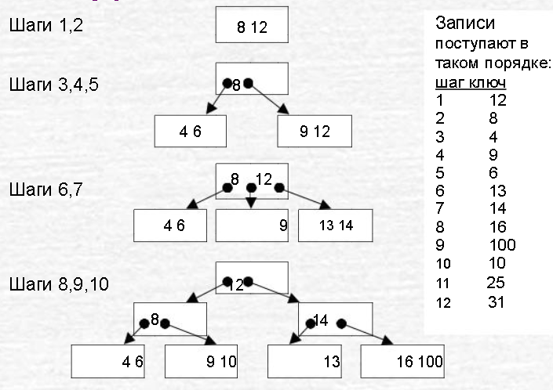
Пример создания древесного индекса
https://studfile.net/preview/4374270/

Slide 4
Некоторые свойства B*- индексов
B*-дерево в Oracle автоматически балансируется.
Обычно B*-деревья выгружаются в оперативную память.
Все листовые блоки расположены на одном уровне. Поэтому поиск идентификатора для любой записи в индексе занимает примерно одно и то же время.
B*-деревья обеспечивают хорошую производительность для многих запросов, в том числе для поиска в открытом и закрытом интервалах, когда используются горизонтальные ссылки между листовыми блоками индекса.
Не стоит создавать индексы для небольших таблиц.
Индексируйте столбцы, a)участвующие в многотабличных операциях соединения, b) столбцы, которые используются во фразе WHERE, c) столбцы, участвующие во фразах ORDER BY и GROUP BY или в UNION и DISTINCT. Поскольку индексы уже отсортированы, объем работы по сортировке данных в них существенно сокращается.
Производительность B-дерева не меняется существенно при росте объёма данных в таблице.
Столбцы длинных текстовых типов использовать для индексации не желательно.

Slide 5
Пример работы B*-индекса (1/2)
Выборка из EMP по условию ENAME=BLAKE. Работает индекс на ENAME

Slide 6
Пример работы B*-индекса (2/2)
Как работает индекс в примере выше?
Сначала просматривается корневой блок и по условиям <KING и >=KING определяется на который из двух дочерних блоков перейти.
Идём по левой ветви. В блоке первого уровня проверяются условия <BLAKE, >=BLAKE и >=JAMES. Затем из листового блока второго уровня, содержащего три значения ROWID выбираем идентификатор для BLAKE и используя его как адрес выбираем значение из файла данных.
Известно, что глубина файла индекса для современных данных вряд ли превысит 5.
Заметим, что для поиска нужного значения пришлось просмотреть и, может быть, извлечь три блока индекса и один блок данных. Если бы индекс не работал, пришлось бы просматривать все блоки таблицы. Теперь понятно, что для таблицы, занимающей один блок индекс вреден.
Следует также помнить, что хотя индекс может улучшить скорость выполнения запросов, но он обязательно уменьшает скорость при добавлении и обновлении записей в таблице.

Slide 7
О работе B*-индекса
В общем случае при поиске по значению ключа или по диапазону значений проходят по дереву индекса от корня через блоки ветвей до крайнего левого листового блока, отвечающего условию поиска. Если индекс не уникальный, то при выборе диапазона, дальнейшее движение может происходить вправо по цепочке ссылок между листьями, пока не выберутся все значения ссылок.
Вставка нового значения ключа производится в соответствующий листовой блок. Значения ключа обновляются путём удаления старой и вставки новой записей индекса.
Переполняющийся блок дробится. При этом добавляется пустой блок и значения ключей поровну распределяются между старым и новым блоками, за исключением случая, когда дробится самый правый листовой блок.
Процесс дробления листовых блоков может рекурсивно перейти на промежуточные узлы.
Для структуры индекса задающего адреса строк удобно блокирование именно на уровне строк.
Если строки индекса постоянно удаляются и добавляются, то через какое-то время индекс может “разредиться” или фрагментироваться. Обычно индекс расширяется вправо, и разрежается слева. Со временем объём индекса может существенно превысить объём данных. Дерево индекса может при этом стать глубже. Это уменьшает скорость индексного доступа. Поскольку типовой механизм организации B*индекса не поддерживает динамического уплотнения и перебалансирования дерева, то лучшее решение в этом случае – пересоздание индекса (уничтожение старого индекса, физическая сортировка таблицы и последующее создание нового индекса).

Slide 8
Когда B*-индекс ускоряет запрос?
В материалах Oracle 80-х -90-х годов можно было найти “золотое правило”, в соответствии с которым неуникальный индекс ускоряет работу, если запрос возвращает меньше, чем 10-15% строк таблицы. Позже эти цифры заменили на 3-5%. Покажем, что при некоторых условиях индекс может быть неэффективен при любом числе возвращаемых строк.
Пусть таблица содержит 10 000 строк по 100 строк в каждом из 100 блоков. Ключевой столбец содержит значения от 0 до 99.
Строки равномерно распределены по блокам, так что в любом блоке с большой вероятностью содержатся строки с любым значением ключа. При выполнении запроса по одному значению ключа скорее всего будут прочитаны все блоки, хотя нужно выбрать всего 1% строк. Кроме того, будут прочитаны еще и все блоки индекса, что увеличит время выполнения запроса. Если индекс не используется, то выбираются все 100 блоков таблицы. В рассмотренной ситуации индекс не эффективен.
Отсортируем строки таблицы по ключу. Предположим, что распределение строк по значениям ключа равномерное. При использовании индекса будет выбран всего один или небольшое число блоков данных и блоки индекса (а не 1000 блоков таблицы). Индекс ускоряет запрос.

Slide 9
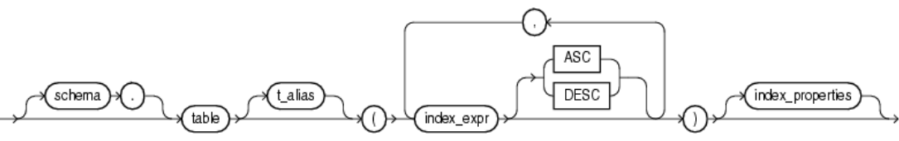
Синтаксис создания индекса 1/2
Простой вариант создания B*-индекса:
CREATE [UNIQUE] INDEX <index name>
ON [schema_name.]table_name
(<column name> [,<column name>]...);
Индекс снижает производительность добавлений, изменений и удалений данных, поскольку каждый раз при выполнении этих действий индекс также обновляется,

Slide 10
Синтаксис создания индекса 2/2
Пример:
CREATE INDEX employee_id ON employee(employee_id)
TABLESPACE MY_INDEXES;

Slide 11
Индексы и ограничения целостности
При объявлении ограничения PK или UK СУБД автоматически создаст служебный уникальный B* индекс. Для конкатенированного UK можно задать несколько ограничений на его столбцах, но обязательно перечисляемых в разном порядке. Всегда будет использоваться один и тот же индекс, соответствующий первому по порядку создания ограничению.
Пример: Два "разных" ограничения AB и BA будут проверяться одним индексом AB:
CREATE TABLE t ( a NUMBER, b NUMBER, c NUMBER );
ALTER TABLE t ADD CONSTRAINT ab UNIQUE ( a, b );
ALTER TABLE t ADD CONSTRAINT ba UNIQUE ( b, a );
В создание служебного индекса можно вмешаться, добавив в инструкцию CREATE TABLE или ALTER TABLE … ADD
фразу CREATE INDEX.
Пример:
CREATE TABLE t (
c NUMBER PRIMARY KEY USING INDEX ( CREATE INDEX pk_t ON t ( c ) )
, d VARCHAR2 ( 100 )
);
Так можно назвать индекс первичного ключа и указать свойства индекса.

Slide 12
Изменения индексов для повышения производительности
По умолчанию оптимизатор при создании плана исполнения видит все индексы. Для того, чтобы выявить влияние уничтожения индекса на план исполнения, можно сделать индекс невидимым, то есть, не учитываемым оптимизатором:
ALTER INDEX имя_индекса INVISIBLE;
и вновь сделать его видимым
ALTER INDEX имя_индекса VISIBLE;
Помните, что при объявлении первичного ключа или свойства уникальности столбца будет автоматически создан древесный индекс.
Для конкатенированных ключей допускается задание нескольких ограничений с одинаковыми столбцами, но записываемыми в разной последовательности. На такие ограничения будет создан единственный служебный индекс.
Используя фразу USING INDEX (CREATE INDEX ...) можно заказать желаемые свойства этого индекса.
Метаданные индексов хранятся в представлениях словаря dba_indexes и dba_ind_columns.

Slide 13
Изменения древесных индексов 1/2
Удаление индекса:
DROP INDEX имя_индекса
Инструкция ALTER INDEX используется для изменения или перестройки существующего индекса без его удаления и повторного создания.
Синтаксис переименования индекса :
ALTER INDEX index_name RENAME TO index_name_new;
Для переиндексации данных используется следующий синтаксис:
ALTER INDEX index_name [ coalesce | [ rebuild | rebuild online ] ];
COALESCE
При использовании coalesce таблица не блокируется и переиндексация выполняется online. При этом индекс размещается в пределах существующей индексной структуры. Индексные листовые блоки быстро освобождаются для использования и не требуется много дискового пространства.
Однако coalesce генерирует много записей в журналах отката. Это может вызвать ошибку ORA-01555. Coalesce определяет "работу" Oracle с листовыми блоками. А много малых транзакций в одной сессии, могут вызвать у другой сессии, выполняющей продолжительную транзакцию, эту ошибку. Кроме этого coalesce не опускает HWM, т.е. место на диске не освобождает.
Использование rebuild позволяет быстро перемещать индекс в другое табличное пространство. Кроме этого "rebuild" создает новое дерево и уменьшает его высоту при необходимости. А также дает возможность быстро изменять storage и tablespace параметры, без необходимости удалять индекс. Может быть использован для уменьшения расходования ресурсов - передвигается отметка HWM.
Заимствовано из http://java-online.ru/sql-index.xhtml

Slide 14
Изменения древесных индексов 2/2
Однако rebuild связан с более высокими издержками - требуется больше дискового пространства, чтобы разместить старый и новый индекс. Кроме этого rebuild может вызвать ошибку
ORA-01410: Invalid ROWID.
Rebuild "offline" может использовать существующий индекс для создания новой версии индекса, но блокирует таблицу во время выполнения.
Rebuild "online" не блокирует таблицу во время перестройки индекса, и индекс доступен практически все время при перестроении, кроме времени переключения. Однако при этом блокируется таблица в начале и в конце перестроения. При этом старый индекс не используется для перестроения индекса, но с ним работают пользователи. Все изменения тем временем вносятся в журнальную таблицу, затем уже будут перенесены в новый индекс. Может потребоваться большая сортировка.
Таким образом, опция coalesce особенно эффективна, когда процент проблематичного пространства к общему индексному пространству невелик (20% листовых блоков) и фрагментирован индекс несущественно. rebuild особенно эффективен, когда процент проблематичного пространства к общему индексному пространству велик и средняя степень фрагментации в пределах индексного блока листа сравнительно высокая.
Заимствовано из http://java-online.ru/sql-index.xhtml

Slide 15
Оценка размера индекса
Процедуре CREATE_INDEX_COST пакета DBMS_SPACE
передаётся в качестве атрибута оператор DDL, создающий индекс,
SET SERVEROUTPUT ON
DECLARE
l_index_ddl varchar2(1000);
l_used_bytes NUMBER;
l_allocated_bytes NUMBER;
BEGIN
DBMS_SPACE.create_index_cost (
ddl => 'create index repsons_idx on EMP(ENAME)',
used_bytes => l_used_bytes,
alloc_bytes => l_allocated_bytes);
DBMS_OUTPUT.PUT_LINE ('RESULT:');
DBMS_OUTPUT.PUT_LINE ('used_bytes = ' || l_used_bytes || ' byte');
DBMS_OUTPUT.PUT_LINE ('alloc_bytes = ' || l_allocated_bytes || ' byte');
END;
/
used_bytes показывает количество байт, которыми представлены данные индекса;
alloc_bytes показывает количество байт, которое займет индекс в табличном пространстве после его создания.

Slide 16
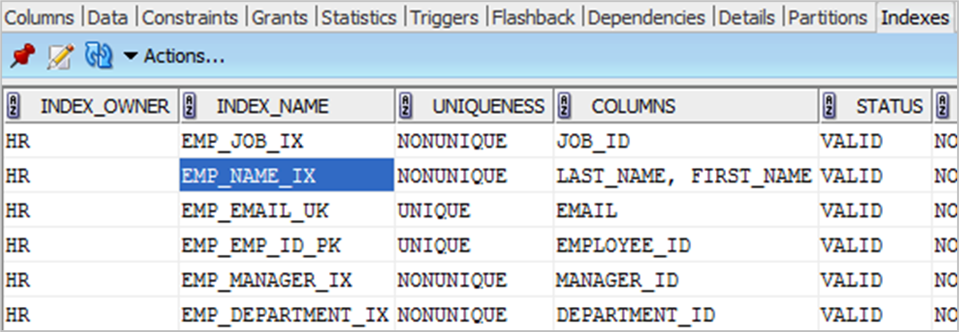

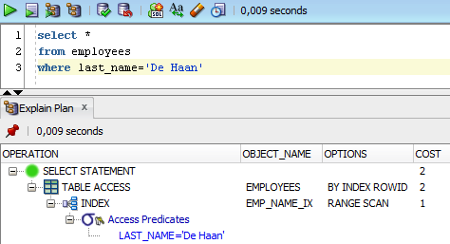
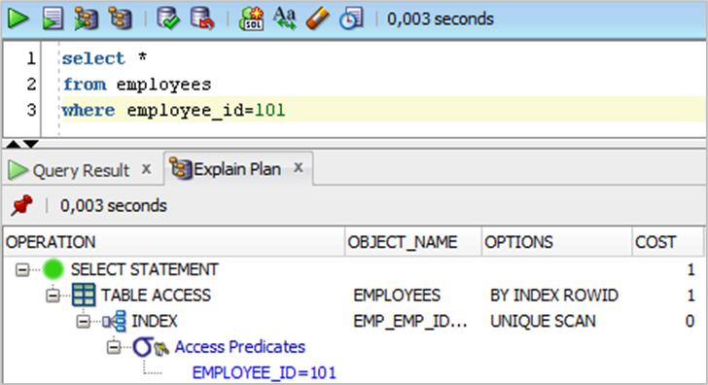
Запросы к таблицам с индексами 1/2

Slide 17
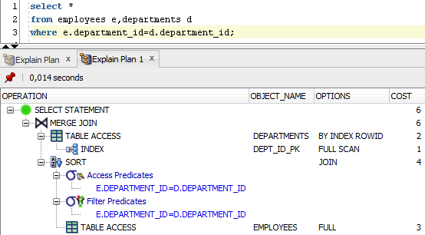
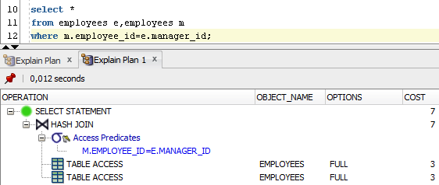
Запросы к таблицам
с индексами 2/2

Slide 18
Рекомендации по созданию эффективных индексов:
Не следует создавать индексы для небольших таблиц.
Создавайте первичные ключи для всех таблиц. По ним Oracle сам создаст индекс.
Индексируйте столбцы, участвующие в многотабличных операциях соединения.
Индексируйте столбцы, которые часто используются в подфразе WHERE.
Индексируйте столбцы, по которым выполняются операции ORDER BY и GROUP BY, или операции, включающие сортировку, например, UNION и DISTINCT. В этом случае объем работы по выполнению сортировки данных будет существенно сокращен.
Индексировать столбцы в виде длинных символьных строк не желательно.
Часто обновляемые столбцы не следует индексировать из-за частых перестроек индексов.
Индексируйте таблицы, в которых мало строк имеют одинаковые значения.
Не создавайте слишком много индексов.

Slide 19
Индексы битовой карты (1/2)
Побитовые (BitMapped) индексы это разновидность не уникальных индексов. Побитовые индексы эффективны при малой разрешающей способности ключа.
Функционально битовый индекс идентичен обычному древесному индексу, хотя внутреннее их устройство различно. Сами битовые индексы хранятся в виде B*-
структуры.
Структура строки битового индекса:
(<значение_ключа, начальное_значение_rowid, конечное_значение_rowid, сегмент_битовой_карты>).
где:
--начальное и конечное значения rowid указывает диапазон строк в таблице с конкретным значением ключа
--сегмент битовой карты это длинное битовое поле; установка бита в 1 означает наличие значения, а в 0 — на отсутствие значения ключа.
Сравним индексы. Пара <значение ключа, rowid> в B*-индексе
заменена парой <значение ключа, сегмент двоичной карты>, где
--“значение_ключа” состоит из колонок “значение_ключа”,
--“начало_rowid” и “конец_rowid”. Битовые индексы, как и древесные,
могут быть конкатенироваными.
Пример:
CREATE BITMAP INDEX gender_dx ON employee(gender)
TABLESPACE MY_INDEXES;

Slide 20
Индексы битовой карты (2/2)
Операции с такими индексами могут выполняться очень быстро, так как
логические операции над битовыми матрицами транслируются
непосредственно в команды центрального процессора, выполняющие
побитовые операции над словами длиной 32 или 64 бита.

Slide 21
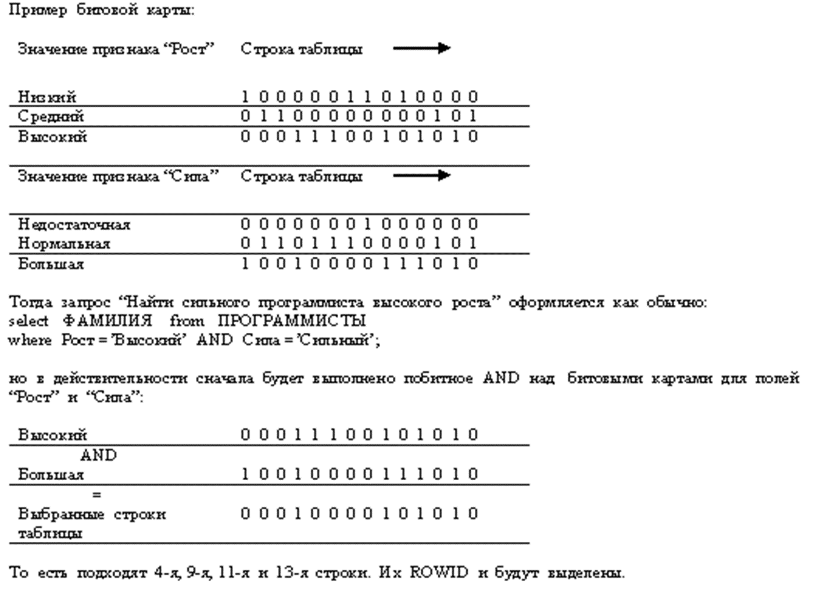
Пример операций с битовыми картами

Slide 22
Сравнение побитовых и древесных
индексов
Побитовые индексы идеальны для столбцов с низкой кардинальностью (малым числом уникальных записей) в больших таблицах. Они плохо работают в таблицах с интенсивным обновлением, но хорошо подходят для хранилищ данных.
Побитовые индексы создаются так:
CREATE BITMAP INDEX имя_индекса ON имя_таблицы (имя_столбца);
Например:
CREATE BITMAP INDEX ename_idx ON emp (ename);
Понятно, что здесь индекс совершенно не нужен. Это не хранилище данных.
Индексы B-деревьев | Битовые индексы
Хороши для данных с высокой кардинальностью | Хороши для данных с низкой кардинальностью
Хороши для баз данных OLTP | Хороши для приложений хранилищ данных OLAP
Занимают много места | Используют, относительно мало места
Легко обновляются | Трудно обновляются

Slide 23
Индексы с реверсированным и сжатым ключом
Индексы с реверсивным ключом то же, что индексы B*, за исключением того, что байты данных ключевого столбца при индексации меняют порядок на противоположный.
Главное преимущество индексов с реверсивным ключом состоит в том, что они исключают конкуренцию при упорядоченной вставке значений в индекс.
Пример:
CREATE INDEX reverse_idx ON employee(emp_id) REVERSE;
Если же в запросе имеется неравенство происходит замедление, поскольку выполняется полное сканирование таблицы.
С реверсированным индексом не работают запросы по диапазону ключа.
Индекс со сжатым ключом позволяет сэкономить пространство хранения и повысить производительность. Эффективен в случае уникального многостолбцового индекса.
Пример:
CREATE INDEX emp_indx1 ON employees(ename)
TABLESPACE MY_INDEXES
COMPRESS 1;

Slide 24
Секционированные индексы
Используются для индексации секционированных таблиц. Имеется два типа таких индексов: локальные и глобальные.
Локальные индексы используют разделы секционированной таблицы, на которой они созданы. Между разделами индексов и разделами таблиц существует соответствие 1:1.
У глобальных индексов и разделов таблицы такого соответствия нет.

Slide 25
И

